Slide 1
Hoofdstuk 7
Hoe werkten we vroeger?
En hoe werken we in de toekomst?

Slide 2
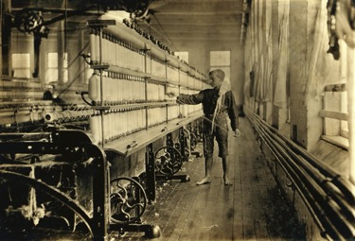
Hoofdstuk 7 Arbeidsverdeling
Arbeidsverdeling: de manier waarop het werk verdeeld is.
Industriële Revolutie: periode tussen 1800 en 1900 waarin er op het gebied van werk veel veranderde. Industrie en werken in fabrieken werd belangrijker.
> Vraag: kwam er meer of minder arbeidsverdeling door de Industriële Revolutie?
Vroeger – Voor 1500 | Nu
Zelf zorgen voor je eten en drinken omdat er geen supermarkten waren. | Werk is in kleine taken verdeeld. Je maakt niet meer een compleet product.
Weinig arbeidsverdeling | Veel arbeidsverdeling
www.maatschappij-kunde.nl
Notes:
Antwoord: meer. Het maken van een product werd in veel kleine stapjes opgedeeld. Iedereen was voor een andere stap verantwoordelijk. Hierdoor werd het werk

Slide 3
Hoofdstuk 7 Verzorgingsstaat
Verzorgingsstaat: een samenleving waarin de overheid zorgt dat alle mensen in hun basisbehoeften kunnen voorzien.
Voorbeelden:
Kinderwetje van Van Houten
8-urige werkdag
Recht op vakantie
Recht op pensioen.
www.maatschappij-kunde.nl

Slide 4
Hoofdstuk 7 Werk in de toekomst
Er zijn 3 ontwikkelingen bij het werk in de toekomst:
Ook de rol van de overheid verandert:
Participatiesamenleving: samenleving waarin burgers meer verantwoordelijkheid nemen voor elkaars welzijn.
Meer automatisering, minder werk | Door de komst van machines, zijn er minder mensen nodig om het werk te doen.
Flexibel werk | Minder vaak vaste contracten, flexwerker, flexibele werktijden en geen stabiel inkomen.
Internationale ontwikkelingen | Landen in Europa werken samen in de Europese Unie en gastarbeiders.
www.maatschappij-kunde.nl

Slide 5
Hoofdstuk 7 Overig materiaal
YouTube:
Extra materiaal op maatschappij-kunde.nl
Quiz over hoofdstuk 7
www.maatschappij-kunde.nl

Slide 6
Doelen hoofdstuk 7
Ik kan herkennen wat arbeidsverdeling is.
Ik kan aangeven hoe werk vroeger anders was dan nu.
Ik kan 3 ontwikkelingen noemen en herkennen die werk in de toekomst zullen veranderen.
Ik kan kenmerken van een participatiesamenleving noemen en herkennen.
www.maatschappij-kunde.nl

